Slide 1

Internship
Stav, očekivanja i pravila bezbednosti
PROGRAMME ERASMUS+
Project ID KA220-YOU-37C49185
Cooperation partnerships in youth Form

Slide 2
Stav
Tokom svog stažiranja, morate se ponašati pre svega sa poštovan jem i na profesionalan način.
Vaš mentor je spreman da uloži svoje vreme, ponekad vrlo dragoceno, i energiju kako bi vas ugostio, pomogao vam da otkrijete njegov ili njen svet i pruži vam najbolju moguću obuku.
Ulazićete u njegov svet, sa društvenim kodovima, načinima rada, jezikom i navikama koji su ponekad vrlo različiti od onoga na što ste navikli. Dužni ste da poštujete te razlike, da se ne podsmevate njima, a još manje da ih kritikujete.

Slide 3
Stav
Poštovanje privatnosti i kompanije:
Možete videti ili čuti osetljive, lične informacije. Bilo da se radi o privatnim životima ljudi sa kojima ćete biti, poslovnim podacima ili slikama koje mogu biti šokantne (npr. ranjene ili mrtve životinje koje čekaju preradu), nemate pravo da ponavljate i širite te informacije.
Zakon štiti privatnost pojedinaca i integritet kompanija. Svaka ponovljena informacija može brzo biti preuzeta, transformisana i širenja, sa ozbiljnim posledicama za ljude koji vas dočekuju.

Slide 4
Stav
Pravo na slike:
Morate da tražite dozvolu da biste pravili i, pre svega, delili fotografije. Bilo da ste na privatnom sajtu ili u kompaniji, vaš šef ima pravo da vam zabrani da pravite bilo kakve fotografije ili video snimke, ili da odobri fotografije koje delite.
Uvek pitajte osobu za dozvolu pre nego što objavite njen imidž, čak i ako se ona pojavljuje u pozadini.

Slide 5

Stav
Ljubaznost i dobrota:
Pozdravite kada stignete, zahvalite kada vam neko pomogne ili odvoji vreme da vam nešto objasni, zamolite pre nego što postavite pitanje - ova jednostavna pravila ljubaznosti su neophodna i od suštinskog su značaja. Njihovo primenjivanje je osnovni pokazatelj poštovanja koje dugujete kompaniji koja vas prima, a poštovanje je uvek dvosmerna ulica: morate ga pružiti da biste ga dobili.

Slide 6
Stav
Budite motivisani i dobar slušalac:
Ovo je stav koji treba da pokušate da imate, kako prema sebi, tako i prema ljudima oko vas.
Slušajte uputstva i primenjujte ih, radite ono što vam se kaže, čak i ako to nije najuzbudljivija ili najnagrađivanija aktivnost. Ne zaboravite da zabeležite važna uputstva i informacije u maloj svesci. Preduzmite jednostavne inicijative kao što je metenje ili brisanje.

Slide 7
Stav
Održavanje izgleda:
Biti čist nije uvek lako, u zavisnosti od kompanije, ali trudimo se da damo najbolje od sebe. Čak iako ćete se brzo uprljati na poslu, dođite u čistoj odeći, obucite zaštitnu opremu (obuću, čizme, rukavice, radnu uniformu) i prilagodite svoju odeću okolini (bez odeće koja je prekratka, preuska, sa niskim dekolteom, skupa, upadljiva, nova ili previše oštećena). Brinemo o svom fizičkom izgledu, a pre svega dolazimo odmorni, sa dovoljno sna, kako bismo mogli da radimo ceo dan.

Slide 8
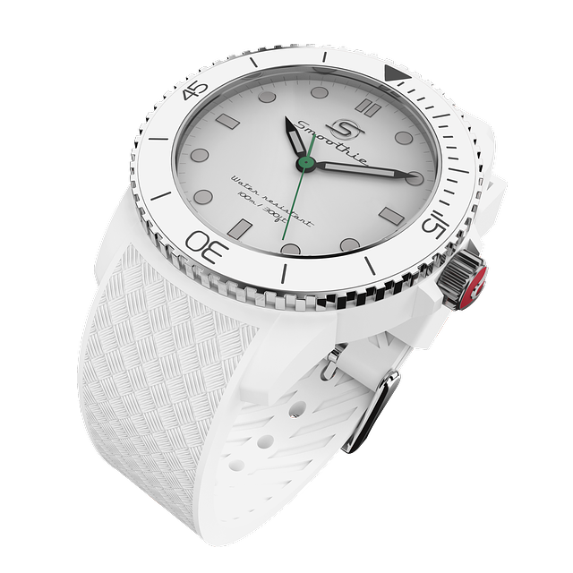


Očekivanja
Od vas se očekuje profesionalan pristup, odnosno , drugim rečima:
Tačnost: Vreme vašeg mentora je dragoceno, a njegovo trošenje je znak nepoštovanja.
Bez telefona: van radnog vremena, čak iako vam je dozvoljeno da zadržite telefon, nemojte ga koristiti! Ruke ne stavljajte u džepove i telefon ne držite u rukama – to su osnovna pravila
Slušajte uputstva: Veoma je važno da slušate i pratite uputstva koja vam se daju. Ne oklevajte da ih zabeležite u malom notesu.

Slide 9
Očekivanja
Postavljajte pitanja: ako sumnjate, pitajte. Pitanje je bolje nego greška. Ako je vaše pitanje relevantno i uljudno, nikada ne oklevajte da pitate. Ako vas nešto zanima i želite da saznate više, pitajte.
Postavljajte pitanja: ako sumnjate, pitajte. Pitanje je bolje nego greška. Ako je vaše pitanje relevantno i uljudno, nikada ne oklevajte da pitate. Ako vas nešto zanima i želite da saznate više, pitajte.

Slide 10

Očekivanja
Sticanje autonomije: Počećete sa jednostavnim aktivnostima, a kada ih savladate, trebalo bi da pređete na složenije. Međutim, od vas se može tražiti da budete autonomni, na primer, da imate istu rutinu svakog jutra kada stignete. Da biste to postigli, pitajte šta treba da radite autonomno, zabeležite aktivnosti u svesci, učestalost ponavljanja, redosled u kojem treba da se obavljaju i polako stičite autonomiju u jednostavnim aktivnostima, kao što su čišćenje, sređivanje ili bilo šta drugo. Nemojte samo sediti, posmatrajte, razumite šta se od vas traži i automatizujte aktivnosti bez rizika.

Slide 11
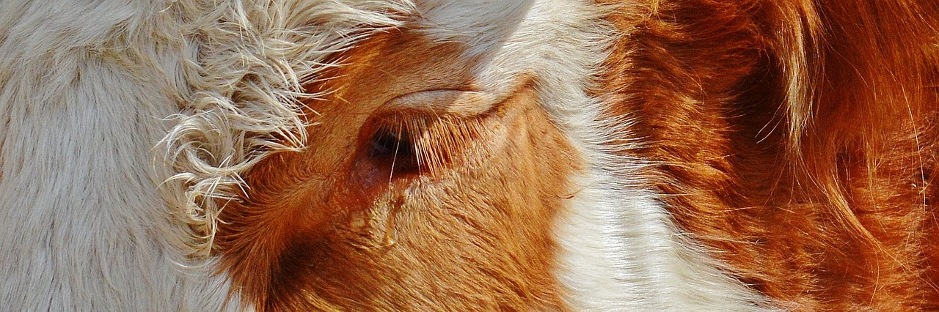
Očekivanja
Poštovanje živih bića: Rad sa živim bićima, čak i za hranu, podrazumeva najveće poštovanje prema njima. Morate poštovati dobrostanje i integritet svih ljudi i životinja sa kojima radite.

Slide 12
Očekivanja
Izražavanje: Kao što je ranije navedeno, od vas se očekuje profesionalan stav, pa se izražavajte:
  kada su vam uputstva jasna
  kada nešto morate ponoviti
  ako se plašite da nešto uradite
  ako se ne osećate dobro
  ako želite da naučite više ili imate posebnu želju,
  ako imate fizičku slabost,
  …
Budite jasni kako bi vaš mentor mogao prilagoditi svoja očekivanja vašim sposobnostima i željama.

Slide 13
Pravila bezbednosti
Poštujte pravila bezbednosti: poljoprivredno okruženje može biti opasno i sklono nesrećama. Kada ste početnik, vaša pažnja je opterećena svim što treba da razumete i naučite, što vas čini umornijim, manje pažljivim i manje svesnim rizika.
Zbog toga je još važnije da obraćate pažnju na svoje okruženje i na pravila bezbednosti. Morate ih primenjivati dosledno. Da biste to uradili, pored dobijenih uputstava, svaka kompanija ima DUERP (Jedinstveni dokument za procenu profesionalnih rizika), koji je dostupan zaposlenima.

Slide 14

Pravila bezbednosti
DUERP: obavezan u svim kompanijama koje imaju najmanje jednog zaposlenog, ovaj dokument rezimira zdravstvene i bezbednosne rizike kojima zaposleni mogu biti izloženi. Sadrži:
  Pregled opasnosti i rezultate procene rizika identifikovanih u kompaniji.
  Listu akcija za prevenciju rizika i zaštitu zaposlenih.
Poslodavac je obavezan da ga istakne i učini dostupnim zaposlenima.

Slide 15
Pravila bezbednosti
Svest o opasnostima i njihovo poštovanje: upravo smo spomenuli DUERP, ali šta mislite, koji su rizici u poljoprivredi?
  Mehanički: još uvek postoji previše nesreća povezanih s poljoprivrednim mašinama.
  Fizički: nošenje teškog tereta, životinja koja zgazi nogu, posekotina ruke nožem prilikom otvaranja vreće, itd.
  Hemijski: upotreba fitosanitarnih proizvoda zabranjena je bez odgovarajuće diplome (npr. certifikat "certiphyto"), a njihovo skladištenje i upotreba predstavljaju veliki rizik i strogo su regulisani. Isto važi i za lekove. Sredstva za čišćenje takođe predstavljaju opasnost, pa se moraju striktno poštovati mere opreza pri njihovoj upotrebi.
  Mikrobiološki: zoonoze su bolesti koje se mogu preneti sa životinja na ljude. One su pod strogim nadzorom zdravstvenih vlasti.

Slide 16
Pravila bezbednosti
Uvek nosite Ličnu zaštitnu opremu (LZO): LZO označava ličnu zaštitnu opremu. U poljoprivredi to uključuje:
  Zaštitne cipele ili čizme.
  Rukavice.
  Kombinezon.
Ne dirajte mašine bez dozvole: za rad na nekim mašinama potrebna je dozvola, lekarski pregled ili odobrenje za rad koje se izdaje nakon interne obuke.

Slide 17
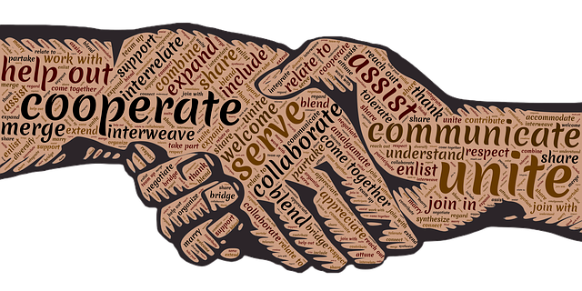
Saveti
Ljubaznost, poštovanje i dobrota
mala sveska + olovka
rezervna odeća
dobro se naspavajte
ručak + užine
bez telefona
bez deljenja slika ili video zapisa bez dozvole
vodite računa o sebi i drugima
postavljajte pitanja

Slide 18
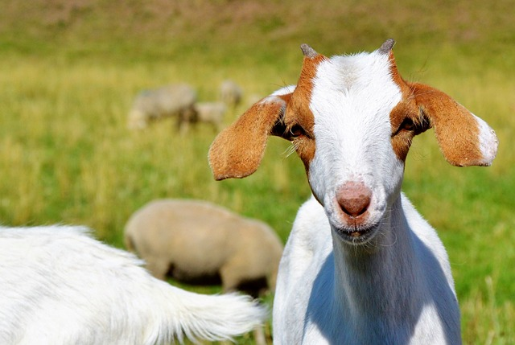
Hvala na pažnji!

